Slide 1
Acl injuries(diagnosis and treatment) أذيات الرباط المتصالب الأمامي (التشخيص والمعالجة)
د. عــــبد الله أحـــــــــمد العـــــبد الله
كلية الطب البشري - جـــــــــــــامعة حمــــــــــــــــــــــاه
مدير المعهد التقاني الطبي

Slide 2
أذيات الرباط المتصالب الأمامي
مقـــــــــــــــــدمــــــــة
تعتبر أذيات الرباط المتصالب الأمامي من الأذيات الشائعة خاصة عند الرياضيين و الأشخاص ذوي الجهد العالي
تترافق الأذيات بتورم وتحدد حركة المريض وإعاقة وظيفية هامة
تطورت طرق التشخيص والعلاج في أذيات الرباط المتصالب الأمامي من الجراحة التقليدية إلى الجراحة بالمنظار كما اختلف نوع الطعوم و وسائل الاستجدال المستخدمة ما أثر كثيرا على ارتفاع معدلات الشفاء و العودة السريعة للعمل ونقص الإعاقة
ندرس في بحثنا الوسائل التشخيصية والعلاجية بعد أن نقدم عرضا تشريحيا و عرضا عن الأسباب و كيفية الوقاية من إصابات الرباط المتصالب الأمامي

Slide 3
لمحة تشريحية
The Knee is a hinge joint where the thigh bone meets the shin bone. This joint is held together by 4 Ligaments, ACL is one of these main ligaments.
ACL provides stability & strength to the Knee. ACL is crucial for stabilizing the knee when turning or planting.
The anatomy of the ACL is highly complex. The ligament is intra-articular but extrasynovial. It is described as being composed of the following three main bundles:
Anteromedial
Posterolateral
Intermediate.
The ligament courses obliquely, running from the tibia anteriorly and medially to the femur posteriorly, superiorly, and laterally. The broad tibial footprint lies at a point one third to one half the distance between the medial and lateral tibial spines, 5-7 mm anterior to the posterior cruciate ligament (PCL)..
The major blood supply for the ACL comes from the synovium and fat pads. The middle geniculate and terminal branches of the inferior medial and lateral geniculate vessels are the vessels involved.

Slide 4
What is ACL tear / Injury ?
ACL tear / Injury is one of the most common knee injuries particularly among people involved in high impact sport like Basket ball, Hockey, Soccer etc.
It happens when the leg is planted on the ground & the thigh rotates inwards. Symptoms are pain, immediate swelling & bruising.

Slide 5
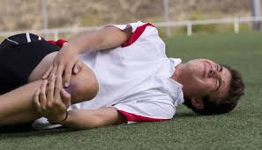
الأعراض
يُمكن أن تَشمل علامات وأعراض إصابة الرباط التصالبي الأمامي ما يلي:
صوت "فرقعة" مرتفع أو الإحساس بفرقعة في الركبة
ألم شديد وعدم القدرة على مواصلة النشاط
تورمًا سريعًا
فقدان نطاق الحركة
الشعور بـ "عدم الثبات" أو "الانهيار" عند محاول تحمل وزن

Slide 6
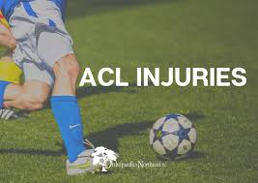
الأسباب
الأربطة هي ألياف قوية من الأنسجة تربط العظام ببعضها البعض.
الرباط التصالبي الأماميُّ هو واحد من رباطين يمرُّ بمنتصف الركبة، ويربط عظم الفخذ (عظم الفخذ) بعظم الساق (الظنبوب)، ويُساعِد على استقرار مِفصل الركبة.
عادةً تحدث إصابات الرباط التصالبي الأماميِّ أثناء ممارسة الرياضة أو نشاطات اللياقة البدنية التي يُمكِن أن تُسبِّب ضغطًا على الركبة:
التباطُؤ فجأة وتغيير الاتجاه (قطع الحركة)
الاستدارة مع تثبيت قدميكَ على الأرض بإحكام
الهبوط برُعُونة بعد القفز
التوقُّف فجأة
تَلَقِّي ضربة مباشرة على الركبة أو الاصطدام، مثل عرقلة كرة القدم
غالبًا ما يكون هناك تمزُّق جزئي أو كامل للنسيج،. قد تُسبِّب الإصابة البسيطة تمدُّد الرباط دون تمزُّق.

Slide 7
عوامل الخطر
يوجد عدد من العوامل التي تزيد خطر التعرض لإصابة ACL، وتشمل:
أن تكون أنثى — ويرجع السبب في ذلك إلى الاختلافات في تشريح الإناث، وقوة العضلات، والتأثيرات الهرمونية
المشاركة في بعض الرياضات، مثل كرة القدم، وكرة القدم الأمريكية، وكرة السلة، والجمباز، والتزلج على المنحدرات
ضعف التكيُّف
ارتداء أحذية لا تناسب مقاس القدم بطريقة صحيحة
استخدام معدات رياضية يتم صيانتها بطريقة غير صحيحة، مثل روابط التزلُّج التي لا تُضبَط بطريقة صحيحة
اللعب على أسطُح العشب الصناعي

Slide 8
التشخيص
بعد القصة السريرية الدقيقة نبدأ بالاستقصاءات الشعاعية
أولا لا بد من إجراء صورة شعاعية بسيطة لتقييم حالة الركبة ولنفي وجود خلوع أو كسور
يمكن أن يخدم إجراء إيكو بيد خبيرة
الرنين المغناطيسي هو الإجراء الشعاعي الأفضل لوضع تشخيص دقيق

Slide 9
التشخيص الشعاعي

Slide 10
المضاعفات
الأشخاص الذين يتعرضون لإصابة ACL يكون أكثر عرضة لخطر يؤدي إلى تطور الإصابة بالفُصال العظمي (الداء التنكسي) في الركبة.وتزداد نسبة حدوث التنكس بوجود أذية غضروف هلالي مرافقة
قد يحدث التهاب المفاصل حتى إذا كنتَ قد أجريتَ جراحة لإعادة تأسيس الأربطة.
ويُحتَمَل أن تؤثِّر عوامل عديدة على خطر الإصابة بالتهاب المفاصل، مثل شدة الإصابة الأصلية، ووجود إصابات ذات صلة بمفصل الركبة، أو مستوى النشاط عقب العلاج.

Slide 11
Approach Considerations
The aim in treating patients with anterior cruciate ligament (ACL) injuries is to prevent recurrent instability and associated meniscal injury. Once meniscal pathology occurs, there is a much higher incidence of osteoarthritis.
After acute injury, the major indications for surgical reconstruction are related to the degree of instability and level of activity. Activity levels can include sporting or work-related activities. Reviewing the patient profile in the history from the patient is very important in the decision-making process

Slide 12
How can ACL tear be treated ?
ACL can be treated non surgically with strengthening & rehabilitation. Done incase the ACL is not completely torn & the patient is not into rigorous physical activity.
ACL surgery is a complex operation that requires expertise in the field of Orthopedic & Sports medicine.

Slide 13
Treatment
Treatment of ACL tears ranges from conservative therapies (bracing and physical rehabilitation) to surgical ACL reconstruction. .
The patient's activity level (and expectation for activity in the future) is the most important factor guiding the choice of treatment. Associated meniscal and ligamentous injuries, the degree of laxity, and the patient's age and willingness to pursue vigorous postoperative physical therapy are other major determinants.

Slide 14
Treatment
ACL graft reconstruction stabilizes the ACL-deficient knee, thus increasing the range of activities tolerated and preventing reinjury from repeated subluxation.
ACL reconstruction, however, has not been proven definitively to prevent long-term osteoarthritic deterioration.
ACL reconstruction is typically delayed several weeks or months until swelling has subsided and range of motion is restored.
It is purported that late surgery decreases postprocedural stiffness;
however, the effect on long-term outcomes is less clear.
Longer delays before surgery (>1 year) have been associated with an increasing incidence of various internal derangements, especially medial meniscal tears.

Slide 15
مضادات استطباب الجراحة
Surgical contraindications are limited and include the following:
Active infectionالانتان
Soft-tissue abrasion تأذي الانسجة الرخوة
Patient reluctance to participate in the complex rehabilitation requiredرفض المريض اجراء علاج فيزيائي وهو اجراء هام ومعقد يحتاج يد خبيرة
However, relative contraindications are common and include the following:
Patient is less than 2 weeks from injury أذية لم يمض عليها أكثر من أسبوعين
Low activity levels مستويات نشاط منخفضة
Preexisting osteoarthrosis فصال عظمي موجود مسبقا
Skeletal immaturity عدم نضج الهيكل العظمي
Inflammatory arthropathy اعتلال مفاصل التهابي

Slide 16
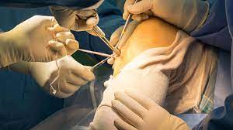
العلاج الجراحي
يمكن استعمال طعوم عظمية وترية او استعمال طعوم وترية وترية مع التبيت ببراغي ومسامير ممتصة وغير ممتصة يعود ذلك لتقدير الجراح وخبرته ولك طريقة مؤيديها ولهم في ذلك حجتهم

Slide 17
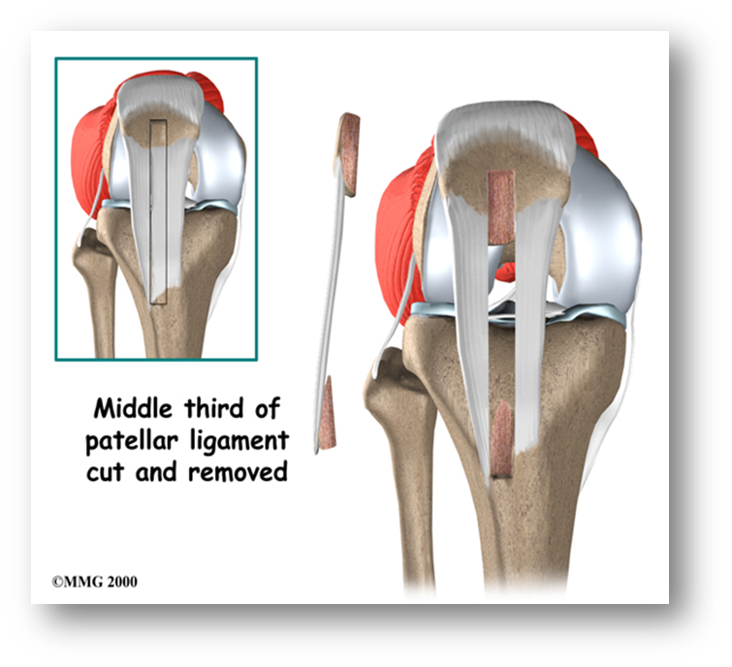
العلاج الجراحي

Slide 18
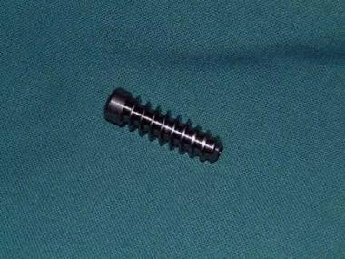

Slide 20
Postoperative Care
In the early postoperative period, the major considerations:
relate to pain management,
wound healing,
prevention of neurovascular complications, prevention of deep vein thrombosis (DVT), and rehabilitation.
Adequate assessment is required to monitor the development of compartment syndrome and neurological or vascular complications. DVT in the postoperative phase also is well documented, but rare.
Early rehabilitation and physical therapy has been one of the greater advances in the postoperative management of ACL surgery.
A return to full activity prior to 6 months is not recommended., at around 6-9 months after surgery is recommended..

Slide 21
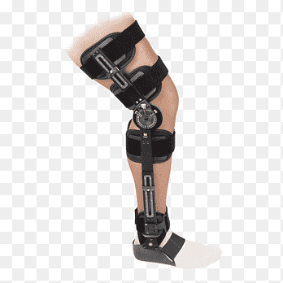
المتابعة
راحة بعد العمل الجراحي 2-3 أسابيع بجبيرة أو حزام مدعم
البدء بالعلاج الفيزيائي وإعادة التأهيل باكراً وبيد خبيرة
التركيز في العلاج الفيزيائي على استعادة البسط الكامل للركبة وتقوية مربعة الرؤوس الفخذية
ثم البدء باستعادة العطف الكامل
يمكن العودة للعمل بمجهود مرتفع بعد 20-25 أسبوع مع علاج فيزيائي جيد وبيد خبيرة

Slide 22
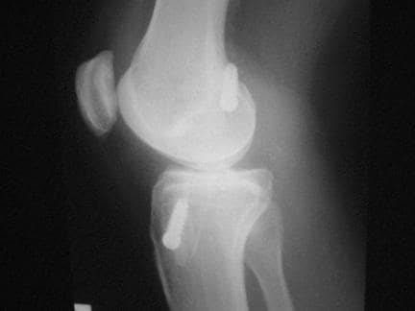
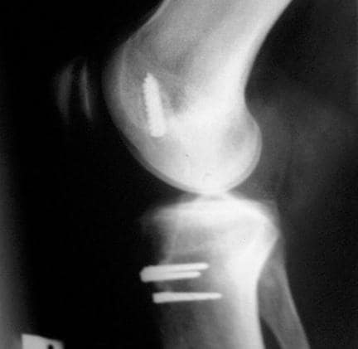
الاختلاطات
انتان
كسر داغصة
عدم التثبيت جيد
تثبيت غير صحيح
تحدد حركة الركبة
0Complications
The major complications associated with ACL surgery are as follows:
Infection
Neurovascular injury
DVT
Complex regional pain syndrome
ACL failure
ACL surgical failure was well described by Fu et al, who listed the following four major subgroups:
Arthritis or pain
Arthrofibrosis
Extensor dysfunction
Recurrent instability
0
00

Slide 23
الوقاية
يُمكن أن يُساعد التمرين المناسب في الحد من مخاطر إصابة الرباط التصالبي الأمامي. يُمكن لطبيب الطب الرياضي أو اختصاصي العلاج الطبيعي أو المدرب الرياضي أو غيره من المتخصصين في الطب الرياضي توفير التقييم والتعليمات والملاحظات التي يُمكن أن تُساعدك في تقليل المخاطر. تَشمل البرامج التي تُساعد في الحد من إصابة الرباط التصالبي الأمامي:
التمارين التي تُقوي عضلات الساق، وبخاصة تمارين أوتار الركبة، لضمان تحقيق توازن كلي في قوة عضلات الساق
تمارين لتقوية العضلات الأساسية، بما في ذلك الوركين والحوض وأسفل البطن
يُركز التمرين على الطريقة السليمة ووضع الركبة عند القفز والهبوط من القفز
التدريب على تحسين التقنية عند إجراء الحركات المحورية والقطع
قد يُساعد التدريب على تقوية عضلات الساقين والوركين والعضلات الأساسية — بالإضافة إلى التدريب على تحسين طرق القفز والهبوط — على تقليل ارتفاع خطر الإصابة بالرباط التصالبي الأمامي المتعلق بالسيدات الرياضيات.

Slide 24
معدات
ارتدِ الحذاء وبطانات القدمين المناسبة لرياضتك التي تمارسها ليساعدوك في الحيلولة دون وقوع إصابة لك.
إذا كنت تتزلج على منحدر، فتأكد من أن روابط التزلج الخاصة بك قد تم ضبطها بشكل صحيح على يد أحد المحترفين المتمرسين حتى يتم حلّ زلاجاتك وفكها بالشكل الصحيح في حال سقوطك.
لا يبدو أن ارتداء دعامة للركبة يجنبك إصابات الرباط التصالبي الأمامي أو يقلل من خطر الإصابة المتكررة بعد الجراحة.

Slide 25
شكراًلإصغائكم

